Slide 1
Deepfake Video Detection through Optical Flow based CNN Irene Amerini♦Leonardo Galteri♦Roberto Caldelli♦Alberto Del Bimbo Lahcene Zinnour UQTR 2019 PIF6014

Slide 2
Sommaire
1- Introduction
2- Objective
3- Réseau de neurones à convolution CNN (VGG16)
4- Transfert d'apprentissage
5- Flux optique
6- PWC-Net

Slide 3
Introduction
Les progrès récents de la technologie des médias visuels ont conduit à la mise au point de nouveaux outils de traitement et, surtout, de production de contenu multimédia. En particulier, les technologies modernes basées sur l'IA ont fourni des outils faciles à utiliser pour créer des vidéos manipulées extrêmement réalistes. Ces vidéos synthétiques, nommées Deep Fakes, peuvent constituer une menace sérieuse pour attaquer la réputation de sujets publics ou pour aborder l'opinion générale sur un certain événement.

Slide 4
Objective
Dans ce travail, une nouvelle technique capable de discerner entre des séquences vidéo fausses et originales est donnée, contrairement à d'autres méthodes state-of-the-art utilisant une seule image vidéo, les chercheurs proposent d'utiliser des champs de flux optique (optical flow fields) pour exploiter les éventuelles dissimilarités entre les images, puis utilisé comme caractéristique à apprendre par les classificateurs CNN.

Slide 5
Hypothèse
L’hypothèse est que le flux optique (optical flow) est capable d'exploiter des différences de mouvement entre des images créées synthétiquement par rapport à celles générées naturellement par une caméra vidéo. Il devrait être plus appréciable dans les matrices de flux optique, l'introduction de mouvements faux et inhabituels des lèvres, des yeux et en général de l'ensemble du visage.

Slide 6
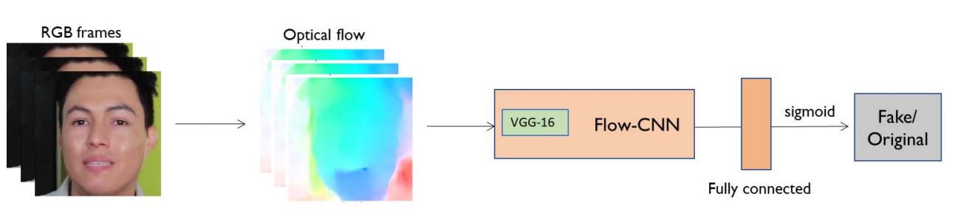
Architecture proposée

Slide 7
Réseau de neurones à convolution
Un CNN typique comprend deux parties:
Base convolutive, composée d'une pile de « convolutional layers » et « pooling layers » . L'objectif principal de la base de convolution est de générer des caractéristiques à partir de l'image.
Le classificateur, qui est généralement composé de couches entièrement connectées (fully connected layers). L'objectif principal du classificateur est de classer l'image en fonction des caractéristiques détectées.

Slide 8
VGG16
Construit par: Karen Simonyan et Andrew Zisserman (2014)
Entrée de données: 224 x 224 RGB image
Couche de convolution: 12 Couches de convolution avec des filtres de taille (3×3) et 1 pixel pour “strides” et 2 pour “padding”
Couche de pooling: max-pooling avec des filtres de taille 2×2 et 2 pixel pour les pas (strides)
Couche entièrement connectée: profondeur de 4096 pour les deux premiers et 1000 pour le dernier.
Fonction d’activation: toutes les couches utilisées ReLU sauf le dernier FL qui utilise Softmax

Slide 9

VGG16
Image source: https://neurohive.io/en/popular-networks/vgg16/

Slide 10
Transfert d'apprentissage
L'apprentissage par transfert se concentre sur le stockage des connaissances acquises tout en résolvant un problème et en les appliquant à un problème différent mais lié.

Slide 11
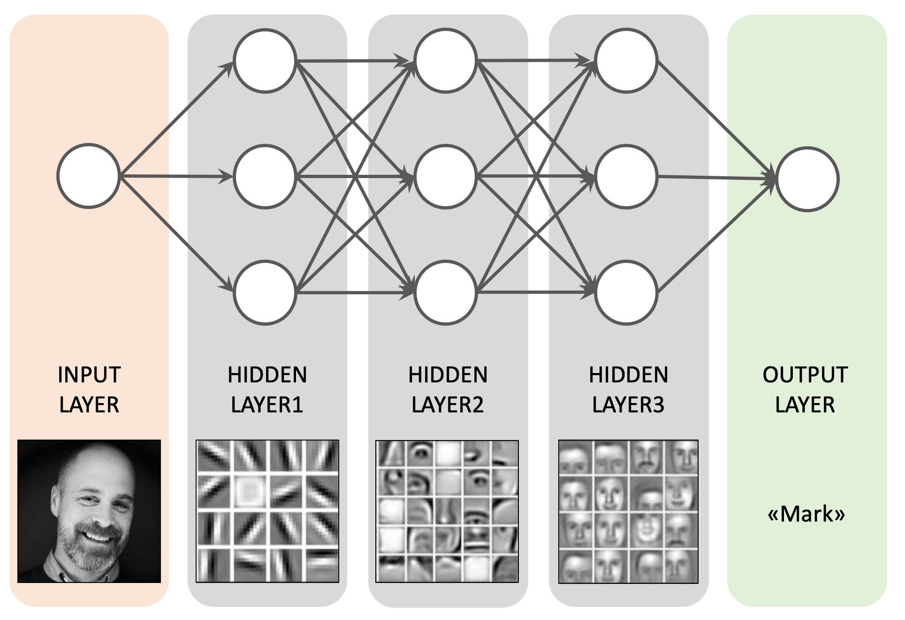
Transfert d'apprentissage
les réseaux d'apprentissage essayent de détecter des bords dans les premières couches, les formes dans les couches intermédiaire et certaines fonctionnalités spécifiques de données de haut niveau dans les couches ultérieures. Ces réseaux entraîner sont généralement utiles pour résoudre d’autres problèmes de vision par ordinateur.
Image source: https://www.bouvet.no/bouvet-deler/an-introduction-to-deep-learning
Notes:
One important aspect of these deep learning models is that they can automatically learn hierarchical feature representations. This means that features computed by the first layer are general and can be reused in different problem domains, while features computed by the last layer are specific and depend on the chosen dataset and task. According to Yosinski et al. (2014), ‘if first-layer features are general and last-layer features are specific, then there must be a transition from general to specific somewhere in the network’. As a result, the convolutional base of our CNN — especially its lower layers (those who are closer to the inputs) — refer to general features, whereas the classifier part, and some of the higher layers of the convolutional base, refer to specialised features.

Slide 12
Pourquoi transférer l'apprentissage?
Les réseaux très profonds sont coûteux à entraîner. Les modèles les plus complexes prennent des semaines pour former en utilisant des centaines de machines équipées de processeurs graphiques coûteux.
Déterminer la topologie / méthode d’entraînement / paramètres d’apprentissage en profondeur est un art noir avec peu de théorie pour vous guider.

Slide 13
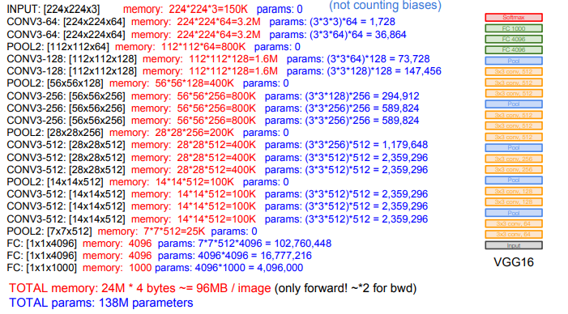
Image source: http://cs231n.stanford.edu/slides/2017/cs231n_2017_lecture9.pdf

Slide 14
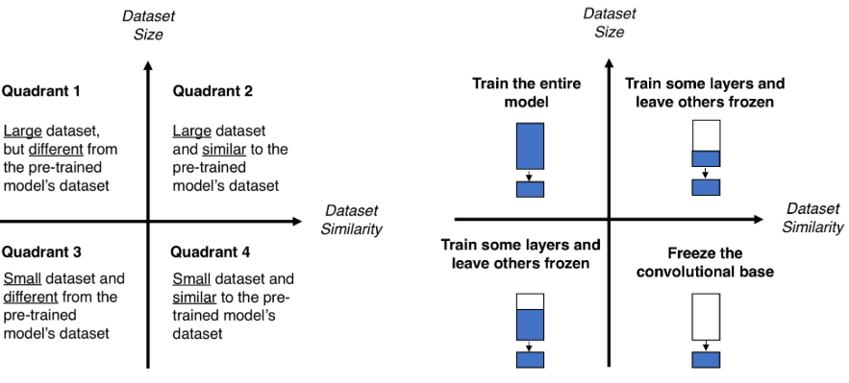
Stratégies d'apprentissage par transfert

Slide 15
Flux optique
Le flux optique est le mouvement d'objets entre des images consécutives, causée par le mouvement relatif entre l'objet et la caméra.

Slide 16
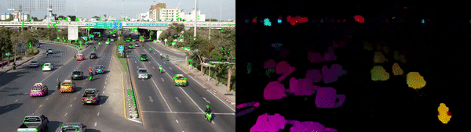
Sparse vs Dense
les techniques « sparse » nécessitent seulement de traiter certains pixels de l'image entière, les techniques « dense » traitent tous les pixels
Flux optique « sparse » donne les vecteurs de flux de certaines "caractéristiques intéressantes" (disons quelques pixels décrivant les bords ou les coins d’un objet) au sein de l’image, tandis que le flux optique dense fournit les vecteurs de flux de l’image entière (tous les pixels) - jusqu’à un vecteur de flux par pixel.

Slide 17
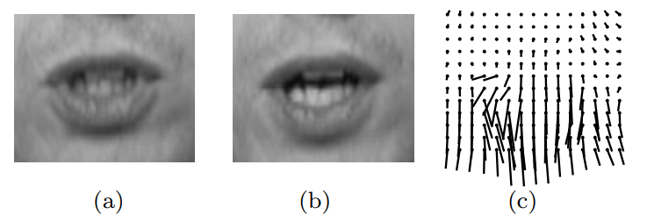
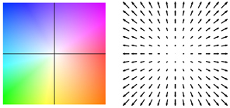
Flux optique
Image source: http://www.cs.toronto.edu/~fleet/research/Papers/flowChapter05.pdf

Slide 18
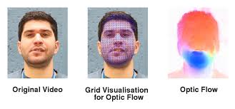
Flux optique
Image source: http://wp.doc.ic.ac.uk/postdoc/wp-content/uploads/sites/104/2016/06/Anastasios_Roussos_RASymposium2016.pdf

Slide 19
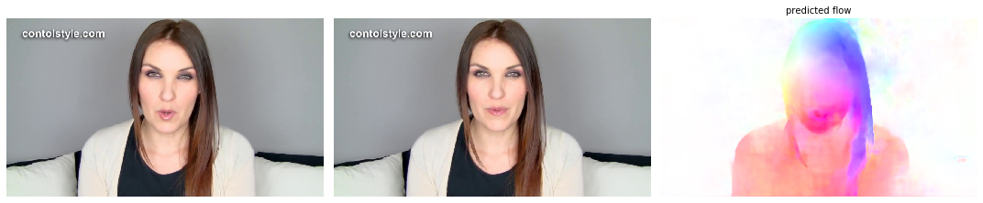
Flux optique

Slide 20
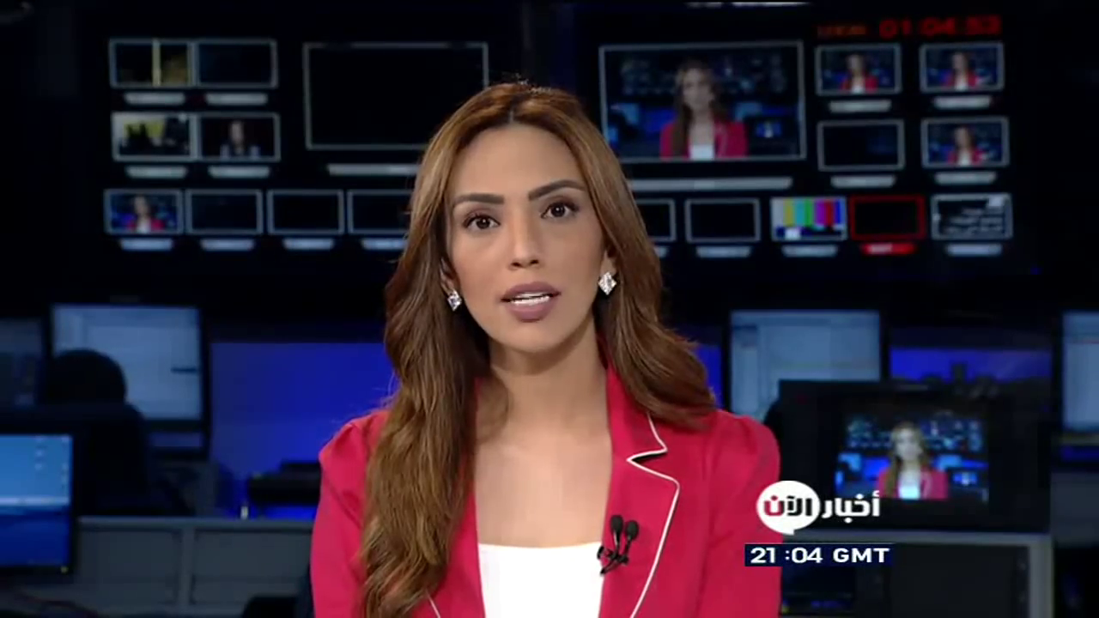
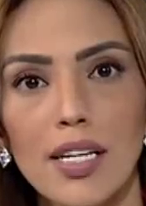
PWC-Net
PWC-Net fusionne plusieurs techniques classiques d’estimation de flux optique, notamment “ image pyramid ” , “ image warping ” et le “cost volume”, dans un réseau de neurones profonds entraînés pour obtenir “ state-of-the-art ” résultats.
?

Slide 21
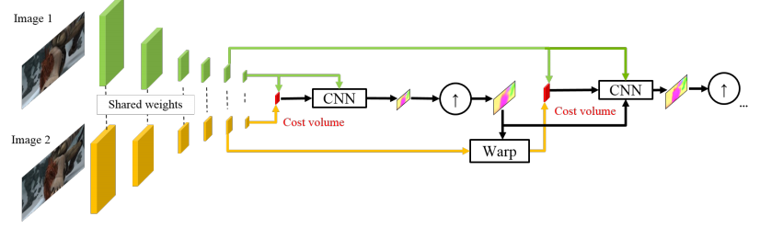
PWC-Net

Slide 22
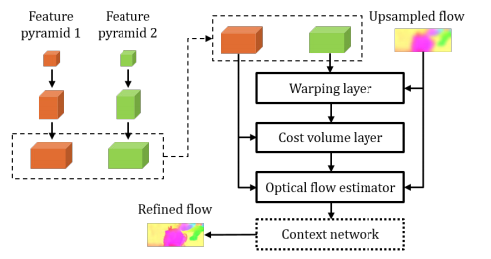
PWC-Net

Slide 23
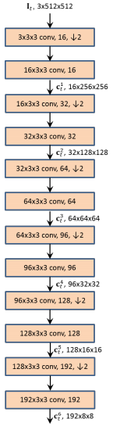
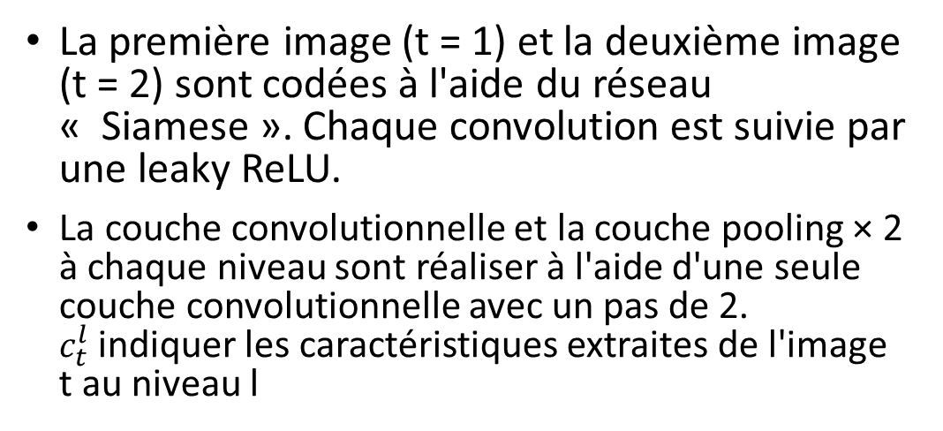
Image pyramid
La première image (t = 1) et la deuxième image (t = 2) sont codées à l'aide du réseau « Siamese ». Chaque convolution est suivie par une leaky ReLU.
La couche convolutionnelle et la couche pooling × 2 à chaque niveau sont réaliser à l'aide d'une seule couche convolutionnelle avec un pas de 2. $c_{t}^{l}$indiquer les caractéristiques extraites de l'image t au niveau l

Slide 24
Image warping
Supprimer les distorsions optiques introduites par une caméra ou la perspective de visualisation.
“warping” peut compenser certaines distorsions géométriques et mettre les zones d'image à la bonne échelle, ainsi que pour estimer un mouvement important.

Slide 25
Cost volume
« cost volume » stocke les coûts de mise en correspondance des données pour associer un pixel à ses pixels correspondants à l’image suivante (évaluation de la similarité).

Slide 26
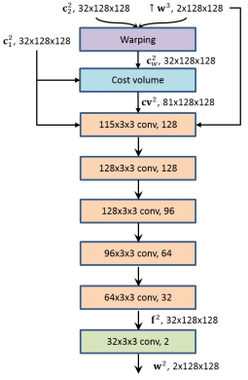
The optical flow estimator
Chaque couche convolutive est suivie par une leaky ReLU, à l’exception de la dernière (vert clair) qui émet le flux optique.

Slide 27
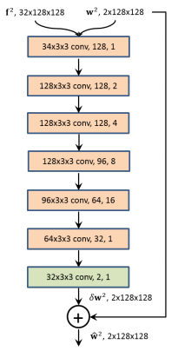
The context network
Pour agrandir la taille du région dans le flux optique par rapport à les caractéristiques au niveaux de pyramide.
Un sous-reseau de 7 couche convolutive.

Slide 28
References
https://medium.com/@14prakash/transfer-learning-using-keras-d804b2e04ef8
https://towardsdatascience.com/transfer-learning-from-pre-trained-models-f2393f124751
https://adeshpande3.github.io/adeshpande3.github.io/A-Beginner%27s-Guide-To-Understanding-Convolutional-Neural-Networks/
http://www.cs.toronto.edu/~fleet/research/Papers/flowChapter05.pdf
https://github.com/philferriere/tfoptflow
https://github.com/ondyari/FaceForensics/tree/master/dataset
FaceForensics++: Learning to Detect Manipulated Facial Images
Deepfake Video Detection through Optical Flow based CNN
https://nanonets.com/blog/optical-flow/
PWC-Net: CNNs for Optical Flow Using Pyramid, Warping, and Cost Volume
http://cs231n.github.io/convolutional-networks/

Slide 29
Merci.

